Slide 1
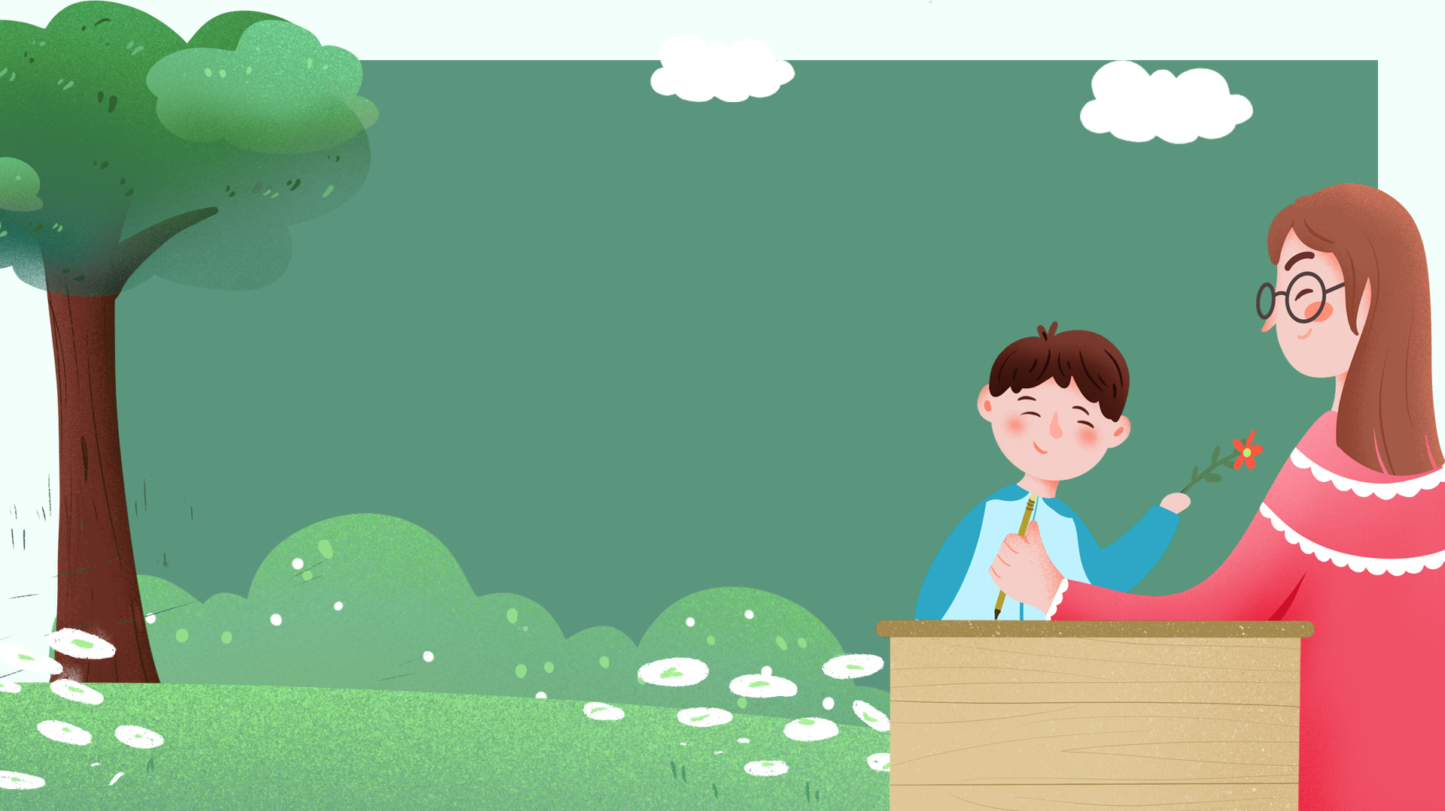


Thứ…..ngày…..tháng….năm…..

Slide 2

1

Slide 3


Slide 4

2

Slide 5



Slide 6
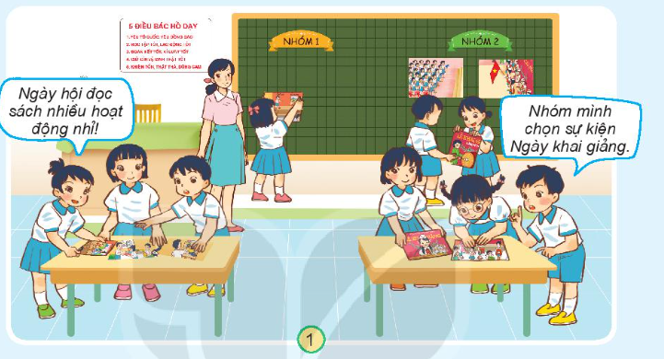
1. Triển lãm tranh, ảnh đã sưu tầm về sự kiện ở trường
Nhóm em chọn sự kiện nào? Vì sao?
Giới thiệu nội dung các bức tranh, ảnh mà nhóm em lựa chọn

Slide 7











Slide 8


Slide 9
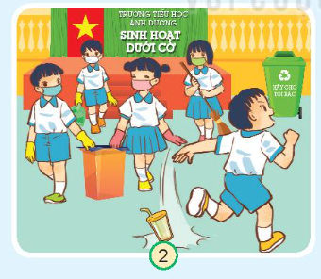
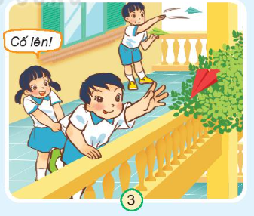
2. Em sẽ nói và làm gì trong tình huống sau?
Hoạt động nào nên làm. Vì sao ?
Tình huống nào nguy hiểm không nên làm
Nêu một số tình huống nguy hiểm ở trường mà em biết.
Hoạt động nào nên tích cực tham gia?

Slide 11
Em sẽ gọi bạn quay lại và nhặt rác vứt đúng nơi quy định.

Slide 12
Em nói cho bạn biết làm như vậy là gây mất vệ sinh trường học và nếu bạn chơi đứng với ra ngoài như vậy rất nguy hiểm

Slide 13

3

Slide 14
Về nhà
Chuẩn bị dự án làm xanh trường lớp.

Slide 15


